Slide 1
مهارات الاتصال
Communication Skills
الفصل الثامن
مهارات الاتصال الإلكتروني
اعداد د/ هشام سعد زغلول – رئيس قسم مهارات تطوير الذات
عمادة السنة التحضيرية والدراسات المساندة

Slide 2
مهارات الاتصال الإلكتروني
موضوعات المحاضرة:
مفهوم الاتصال الإلكتروني
أهمية الاتصال الإلكتروني
أهداف الاتصال الإلكتروني
وسائل الاتصال الإلكتروني
مخاطر الإنترنت :
أولا: سلبيات الإنترنت
ثانيا: إدمان الانترنت
ثالثا: سمات الأفراد مدمنى الإنترنت
رابعا: علاج إدمان الإنترنت
الاتصال الهاتفي.

Slide 3
مفهوم الاتصال الإلكتروني
" المهارات المطلوبة لنقل وتبادل المعلومات والأفكار بين أطراف العملية الاتصالية من خلال استخدام الوسائل التكنولوجية الحديثة، والأقمار الصناعية، والتطبيقات العملية لشبكة المعلومات الدولية (الإنترنت) مثل مواقع التواصل الاجتماعي، والبريد الإلكتروني، والتصفح عبر الشبكة والقوائم البريدية والبحث عن المعلومات، والمحادثة مما تعطي مجالاً للأفراد للتعبير عن آرائهم واتجاهاتهم بكل حرية بعيداً عن الضغوط المجتمعية.

Slide 4
الاتصال الالكتروني
أهمية الاتصال الالكتروني:
تبادل المعلومات والأفكار داخل بنية رقمية يتيح تبادل المعلومات في سهولة ويسر .
يتيح التواصل الإلكتروني للأفراد مستوى مرتفع من الوجود الاجتماعي مع زملائهم من خلال المشاركة في المحادثات والحوارات والنقاشات .
مواكبة كل جديد علي الساحة المحلية والعالمية.
يتيح فرص التعلم عن بُعد عن طريق استخدام أدوات التواصل الإلكتروني.

Slide 5
الاتصال الالكتروني
أهداف الاتصال الالكتروني:
تشجيع تبادل المعلومات والأفكار والخبرات المعقدة في كافة المجالات.
التشجيع على احترام القوانين والقواعد والتحلي بالأمانة العلمية.
تنمية عادات وقدرات عقلية ترتبط بكيفية التعامل مع مصادر المعلومات الإلكترونية.
تنمية القدرة على الاتصال مع الآخرين والحصول على المعلومات من مصادرها المختلفة.

Slide 6
وسائل التواصل الالكتروني
[1]-الإنترنت Internet:
ومن أهم استخداماته ما يلي:
أولاً: البريد الإلكتروني: E-mail
ويستخدم في:
تلقي رسائل من أي شخص يعرف عنوان البريد الإلكتروني والرد عليها.
إرسال الملفات وتلقيها.
إرسال رسائل إلى مجموعات من الناس.
إعادة توجيه الرسائل عند تلقي رسالة بريد إلكتروني.
إرسال الرسائل في أي وقت ومن أي مكان يٌتاح فيه ذلك.
توفير بيئة مجانية، على خلاف إرسال الخطابات العادية.
يستطيع المستفيد أن يحصل على الرسالة في الوقت الذي يناسبه.
يستطيع المستفيد إرسال عدة رسائل إلى جهات مختلفة في الوقت نفسه

Slide 7
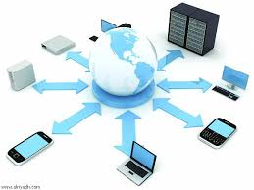
وسائل التواصل الالكتروني
[1]-الإنترنت Internet:
ومن أهم استخداماته ما يلي:
ثانياً: الاتصالات:
إجراء الاتصالات الهاتفية الدولية بالأصدقاء والأقارب حول العالم، من خلال شبكة الإنترنت باستخدام برامج تتيح للمستخدم الاتصال بالهواتف المحمولة والثابتة.

Slide 8
وسائل التواصل الالكتروني
[1]-الإنترنت Internet:
ومن أهم استخداماته ما يلي:
ثالثاً: البحث عن المعلومات:
محركات البحث:
هي عبارة عن برامج حاسوبية تعمل من أجل استرجاع المعلومات المتاحة على صفحات الإنترنت.

Slide 9
وسائل التواصل الالكتروني
[1]-الإنترنت Internet:
ومن أهم استخداماته ما يلي:
رابعاً: النشر.
خامسا: المبيعات.
سادسا: الإعلانات.
سابعاً: التعاملات المالية.
ثامنا: التخاطب.
تاسعا: الألعاب.
عاشراً: متابعة المستجدات والأخبار: الصحافة الإلكترونية.
الحادي عشر: التعلم عن بعد.
الثانية عشر: نقل وتبادل ومشاركة الآراء والمعلومات والملفات والبرامج.

Slide 10
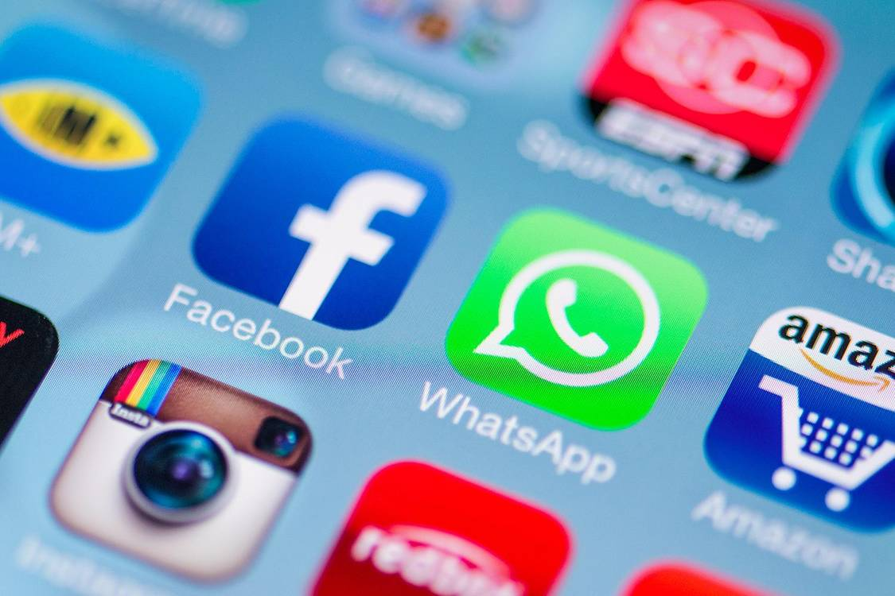
وسائل التواصل الالكتروني
[2]-مواقع التواصل الاجتماعي:
الخدمات التي تقدمها مواقع التواصل الاجتماعي:
الملفات الشخصية.
الأصدقاء.
المجموعات.
معايير استخدام مواقع التواصل الاجتماعي:
الكلمة مسؤولية.
تواصل فقط مع من تثق بدينه وفكره وأخلاقه.
قم بتحديث ملفك الشخصي بشكل دوري، ومراقبة صفحتك .
حافظ على خصوصية معلوماتك.
أختر الوقت المناسب لتواصلك مع الآخرين.
احرص على التحلي بآداب الحديث والتواصل الفاعل الإيجابي مع الآخرين.
احذر الاتصال بالعناوين الغريبة.

Slide 11
مخاطر الإنترنت
أولا: سلبيات الإنترنت:
المواقع اللاأخلاقية.
التعرض لعمليات احتيال، ونصب، وتهديد، وابتزاز.
الدعوة لأفكار غريبة مناقضة لديننا ولقيمنا ومفاهيمنا.
الانغماس في استخدام برامج الاختراق الهاكرز، والتسلل لإزعاج الآخرين .
حياة الخيال وقصص الحب الوهمية والصداقة الخيالية مع شخصيات مجهولة وهمية.
استخدام الأسماء المستعارة.
لا تراعي الاختلافات الثقافية ولا القيم الاجتماعية للأفراد أثناء عملية التواصل.
انعزالية الأفراد من خلال العيش في عالم افتراضي بعيدا عن الأهل.
تسهيل انتشار العنف والجريمة.
ممارسة القمار والتي تنتشر مواقعها ويتم الترويج لها بكل الوسائل عبر الإنترنت.
التشهير بالأفراد والشركات ونشر الإشاعات المغرضة عبر نشرها بالمواقع.
التعب الجسدي والإرهاق والأضرار الصحية.

Slide 12
مخاطر الإنترنت
أولا: سلبيات الإنترنت:
الجريمة الالكترونية :
يمكن تعريف الجريمة الإلكترونية على أنها أي مخالفة ترتكب ضد أفراد أو جماعات بدافع جرمي ونية الإساءة لسمعة الضحية أو لجسدها أو عقليتها، سوءا كان ذلك بطريقة مباشرة أو غير مباشرة، و أن يتم ذلك باستخدام وسائل الاتصالات الحديثة مثل الإنترنت ) غرف الدردشة أو البريد الإلكتروني أو المجموعات ... إلخ ).

Slide 13
مخاطر الإنترنت
ثانيا: إدمان الإنترنت:
إدمان الإنترنت هو ظاهرة سلوكية مرضية، تُشير إلي الاستخدام المفرط للإنترنت من حيث عدد الساعات، حيث يكون الفرد مدفوعا نحو استخدامه، ومنشغلا به عما سواه، ولا يستطيع مقاومته أو الامتناع عنه أو التخلص من.
وترجع ظاهرة إدمان الإنترنت لعدة أسباب، منها: الملل والفراغ، والوحدة، والمشاكل الاقتصادية، والسرية التي يتميز بها الإنترنت، والراحة، والهروب من المشكلات، والمغريات الكثيرة حسب ميول الفرد، والقلق والاكتئاب.

Slide 14
مخاطر الإنترنت
ثالثاً: سمات مدمني الإنترنت:
الكذب المفرط أثناء التفاعل والتواصل مع الأخرين.
العجز عن التحكم في عدد ساعات الجلوس أمام الانترنت .
اللامبالاة العامة، والتي تؤدي إلى إهمال العلاقات الاجتماعية مع الأسرة والأصدقاء.
تجاهل الدراسة وانخفاض المستوى الدراسي وزيادة معدلات الغياب من المدرسة.
الشعور بالانبهار أمام الانترنت والحماس والفاعلية والجاذبية.
ظهور المشاعر السلبية عند التوقف عن استخدام مواقع التواصل الإلكتروني كعدم الرضا.
ضعف الإحساس بقيمة الذات فيهرب إلى الانترنت لينشئ مفهوم ذات مثالي .
التوتر والقلق الشديدين في حالة وجود أي عائق للاتصال بشبكة الإنترنت.
السهر والقلق وآلام الظهر والرقبة والتهابات العينين.
إهمال الأهل والأصدقاء وضعف التواصل معهم.

Slide 15
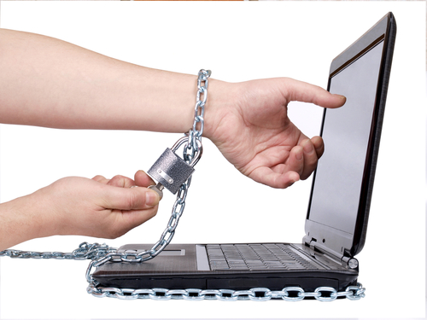
مخاطر الإنترنت
رابعاً: علاج إدمان الإنترنت:
عمل العكس.
إيجاد موانع خارجية.
تحديد وقت الاستخدام.
الامتناع التام.
إعداد بطاقات من أجل التذكير.
إعادة توزيع الوقت.
الانضمام إلى مجموعات التأييد.
المعالجة الأسرية.

Slide 16
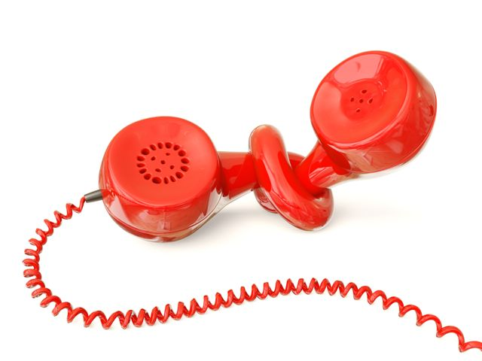
الاتصال الهاتفي Calling
أسس يجب مراعاتها عند الاتصال الهاتفي:
الرد السريع قدر المستطاع على جرس الهاتف.
استأذن من المتصل قبل أن تضعه على الانتظار.
إذا كنت أنت المتصل بادر بإلقاء التحية وبالتعريف بنفسك.
ابتسم عند الحديث بالهاتف فذلك يجعل صوتك أكثر وداً وترحاباً
كن مستعداً للحديث بمجرد فتح الخط.
لا تنه المكالمة بل دع المتصل ينهيها.
إنهاء المكالمة الهاتفية بعبارة بسيطة مثل: مع السلامة، شكراً ...إلخ.

Slide 17
الاتصال الهاتفي Calling
تابع أسس يجب مراعاتها عند الاتصال الهاتفي:
وضع السماعة بهدوء ورفق.
استخدم كلمات لطيفة مثل: لو سمحت، لو تكرمت...إلخ.
احرص على أن تكون المكالمة بأقل وقت ممكن.
الحرص على إزالة جميع مصادر الإزعاج والتشويش عند التحدث.
عدم استخدام الهاتف أثناء قيادة السيارة.
مراعاة التوقيت الجيد للاتصال.
التأكد من صحة الرقم المطلوب.
إذا كنت تنوي استعمال مكبر الصوت (السماعة الخارجية) فعليك أن تخبر المتصل بذلك وتستأذنه.

Slide 18
ممارسة الأنشطة اليومية
شكراً لحسن انصاتكم
مع تحيات
قسم مهارات تطوير الذات
بعمادة السنة التحضيرية والدراسات المساندة

